Slide 1

Road Traffic Simulator
Par Kuci Elvin
TPI 2024

Slide 2
Sommaire
Présentation du projet
Objectifs du mandat
Organisation du projet
Démonstration
Analyse, conception et réalisation
Décente de code
Conclusion

Slide 3

Le projet: Road Traffic Simulator
Simulation d’un carrefour
Ou route en générale
Contrôle des paramètres
Et les sauvegarder
Optimiser des carrefours

Slide 4
Objectifs du mandat
Démarrer le projet depuis zéro
Gestion d’un carrefour à 4 tronçons
Extension possible pour un rond-point.
Sauvegarde des paramètres

Slide 5

Organisation du projet
Méthodologie en cascade
Planning
Journal de travail
Outils utilisés

Slide 6
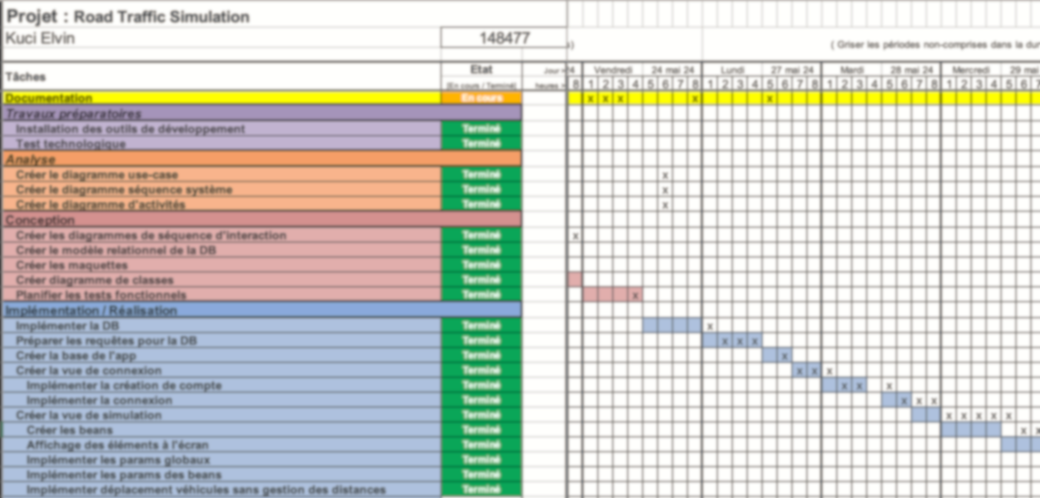
Le planning

Slide 7
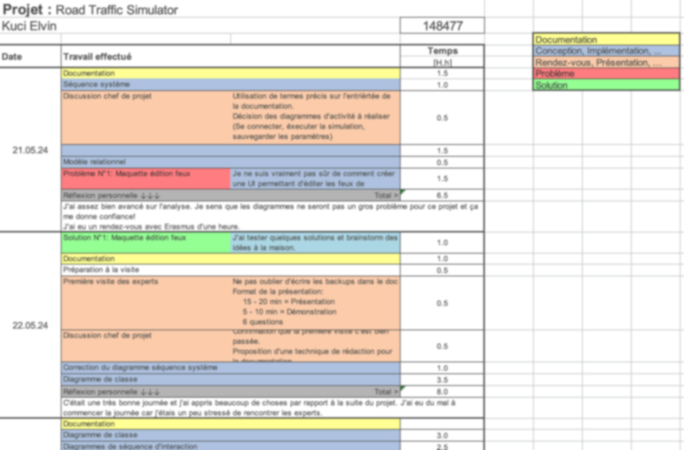
Le journal de travail

Slide 8

Outils utilisés
IntelliJ IDEA Community Edition
OpenJDK (Eclipse Temurin 17.0.7)
MySQL Workbench
Git (Terminal et CMD)
Github et Gitlab
Entreprise Architect

Slide 9
Démonstration
TODO: Add video

Slide 10
Analyse, conception et réalisation
Diagramme Use-Case (cas d’utilisation)
Maquette
Schéma relationnel complet
Diagramme de classes (final)

Slide 11
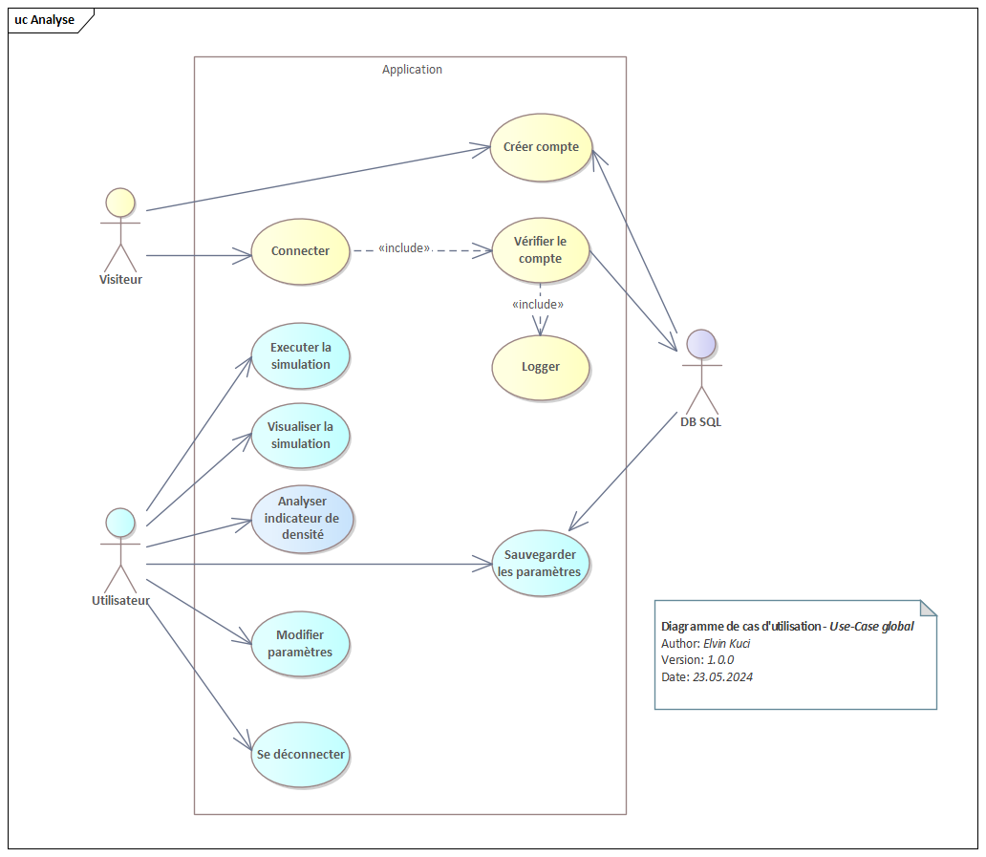
Use-Case

Slide 12
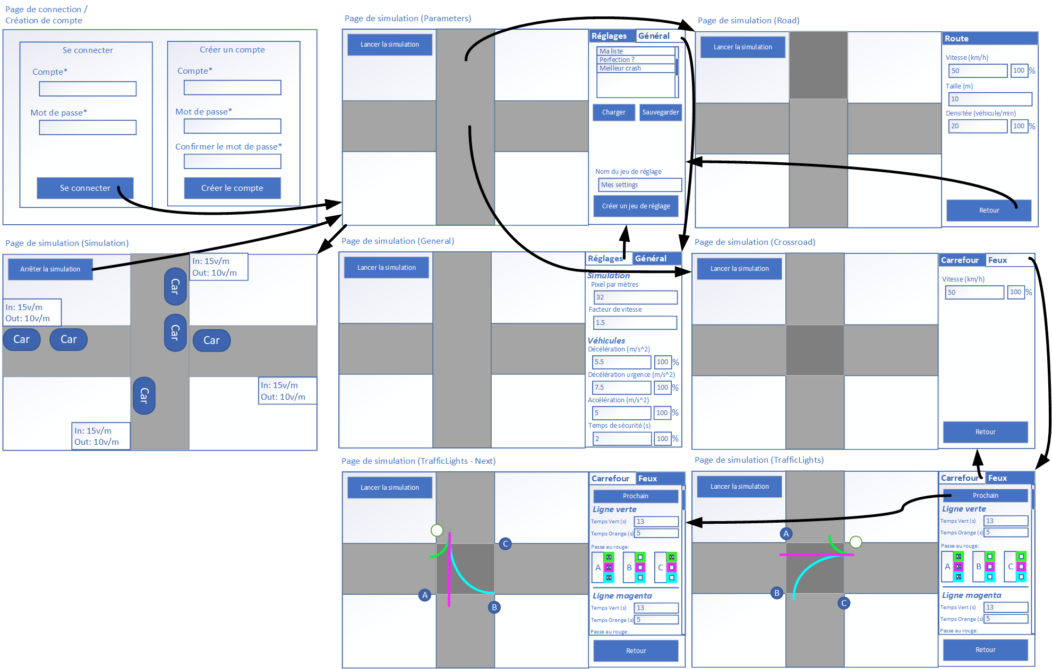
Maquette

Slide 13
Maquette

Slide 14
Maquette

Slide 15
Maquette

Slide 16
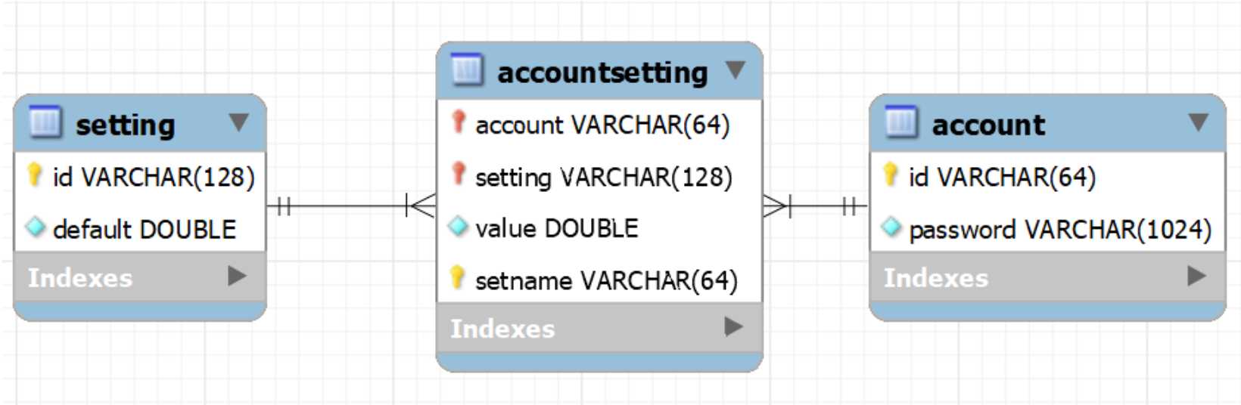
Schéma relationnel complet

Slide 17
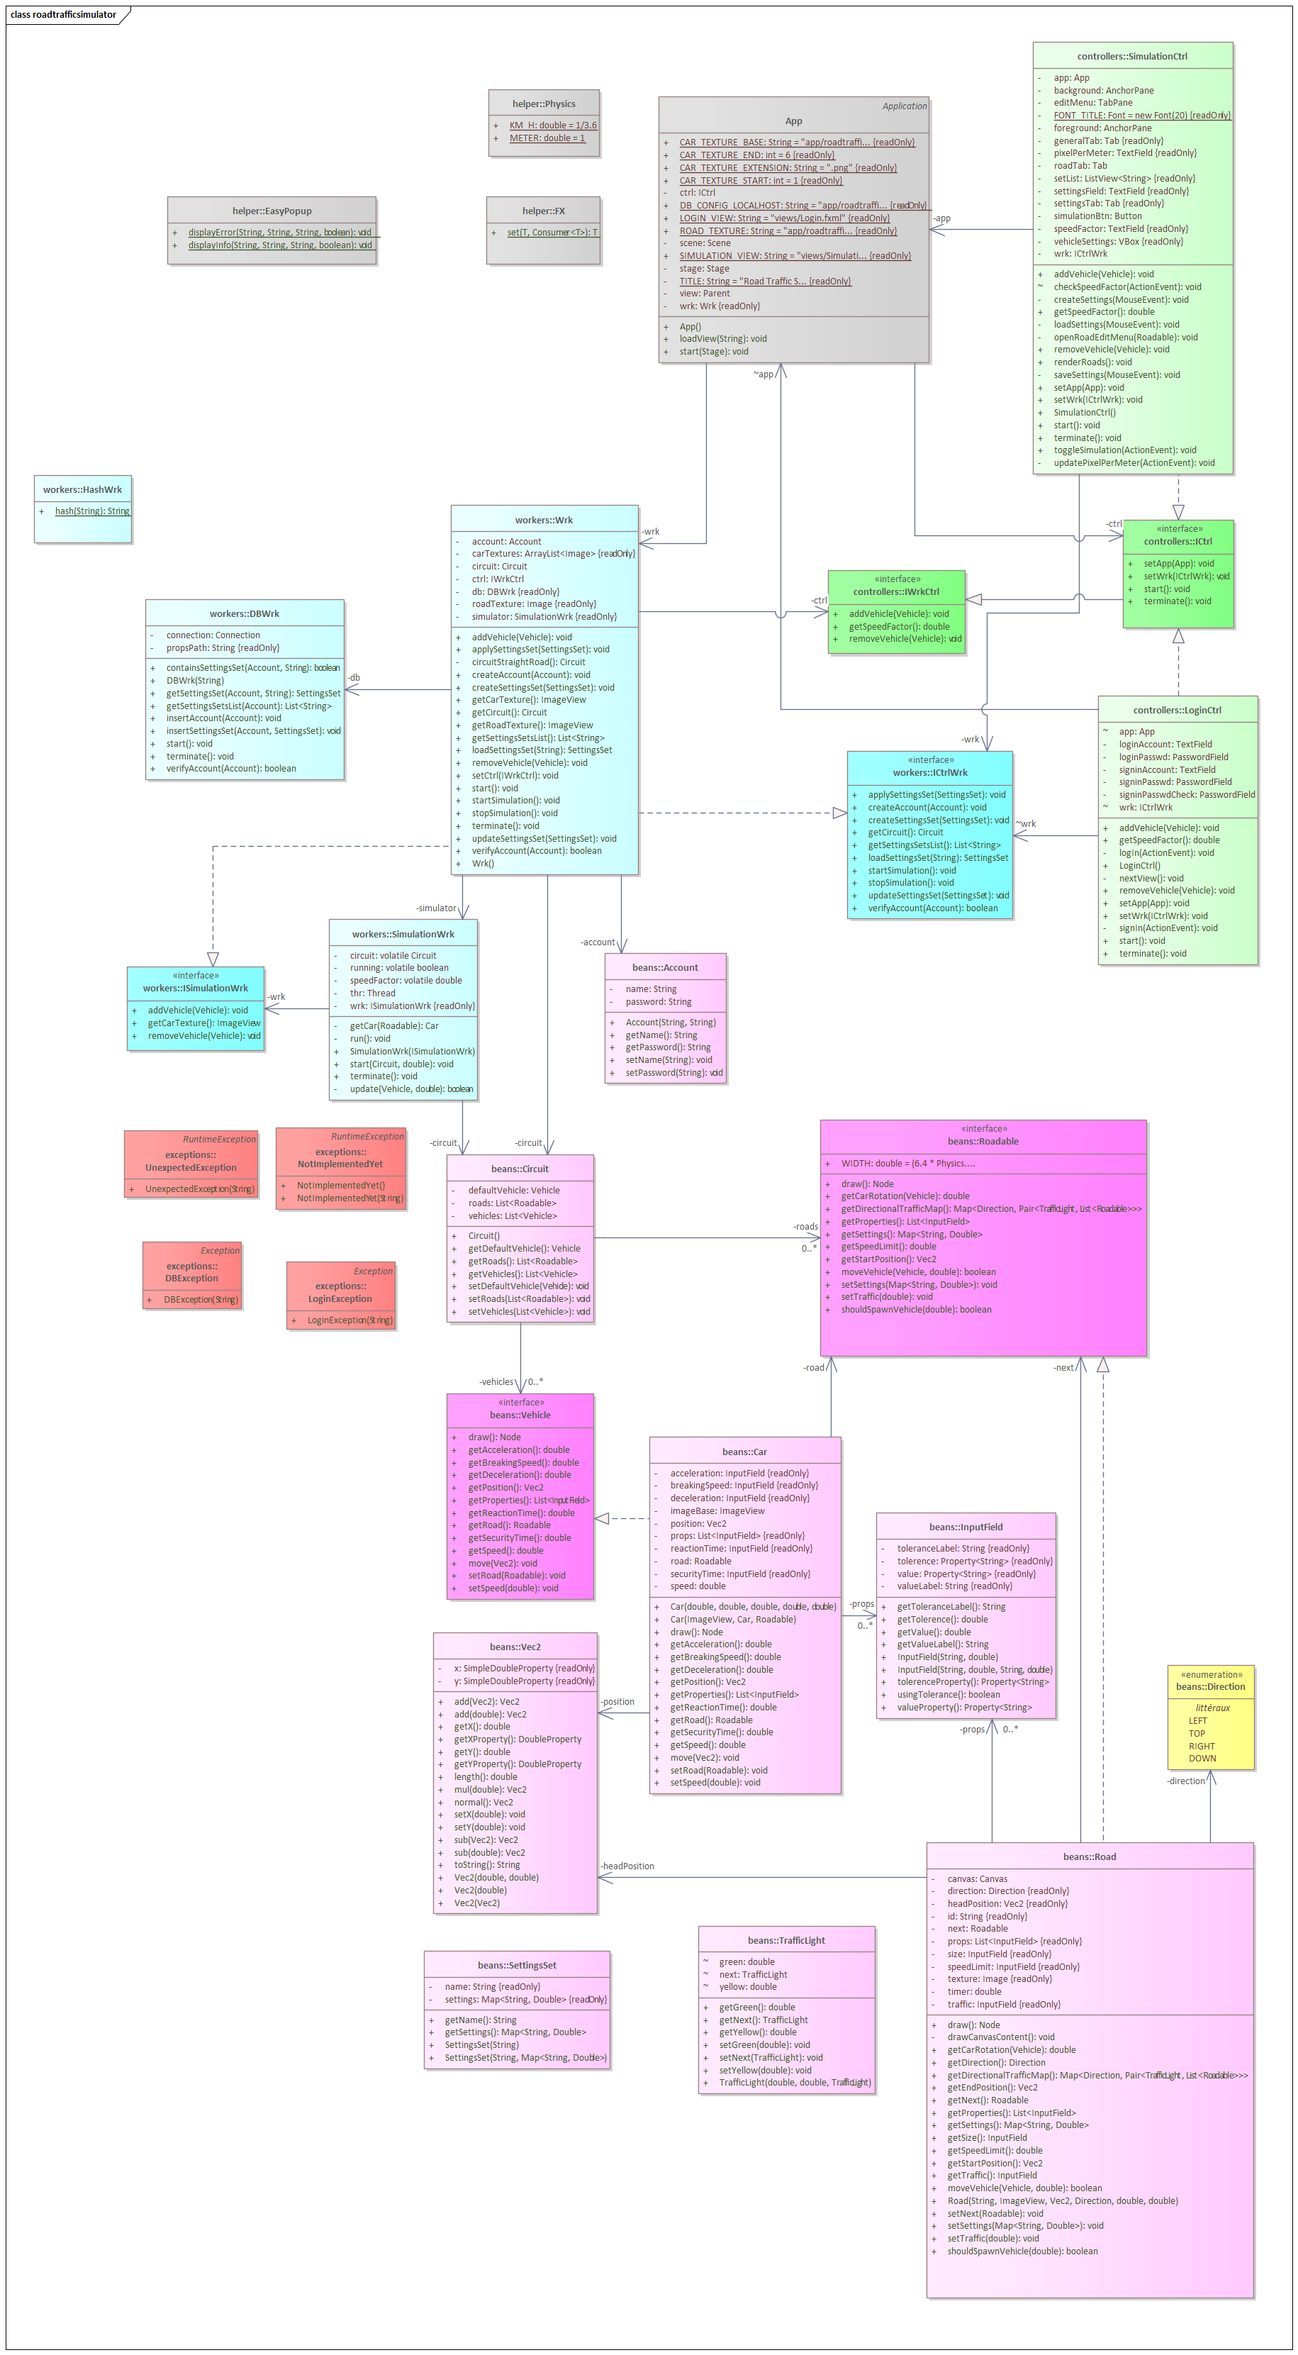
Diagramme de classes complet
Notes:
Parler des classes à travers lesquels on va passer durant la décente de code

Slide 18
Diagramme de classes complet

Slide 19
Diagramme de classes complet

Slide 20
Diagramme de classes complet

Slide 21
Diagramme de classes complet

Slide 22
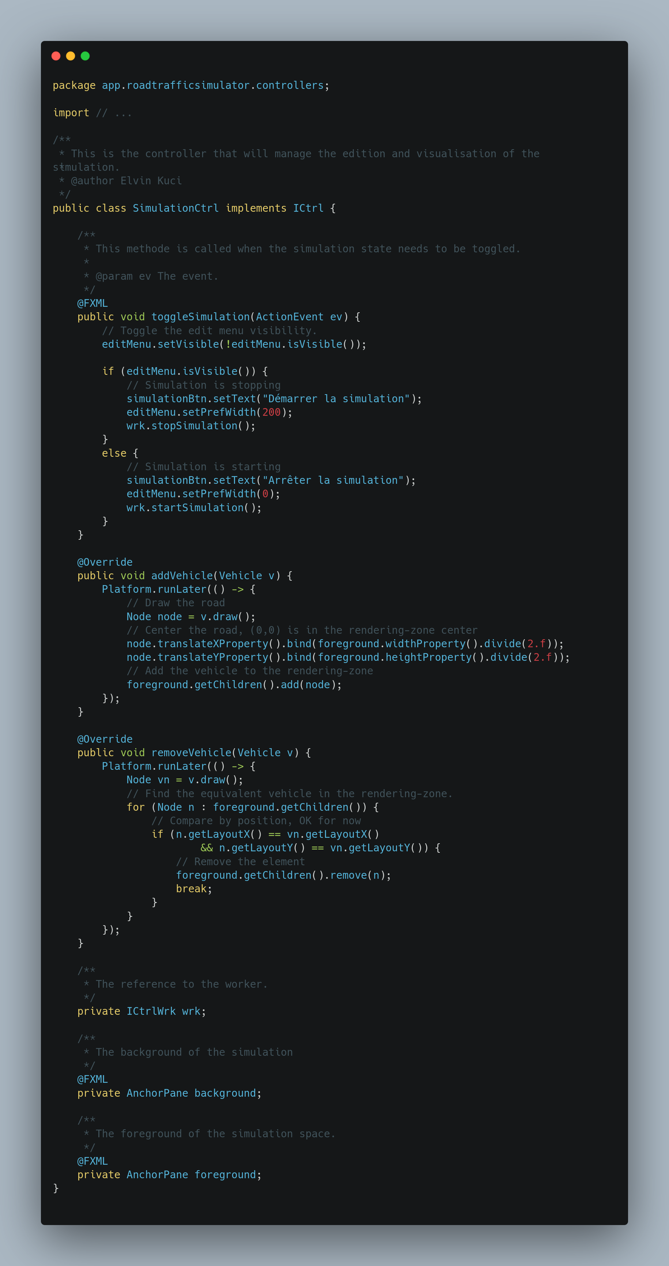
Décente de code
Lancement de la simulation

Slide 24
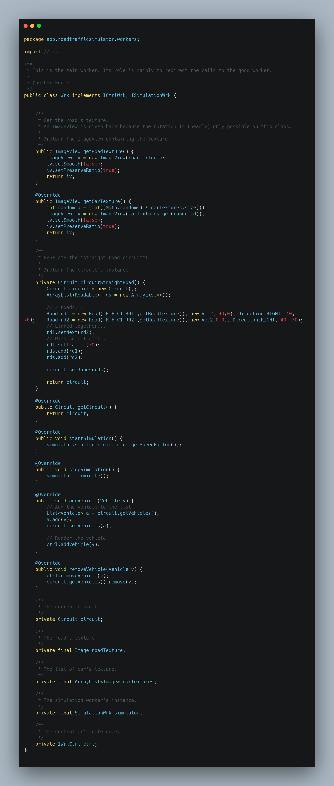

Slide 26
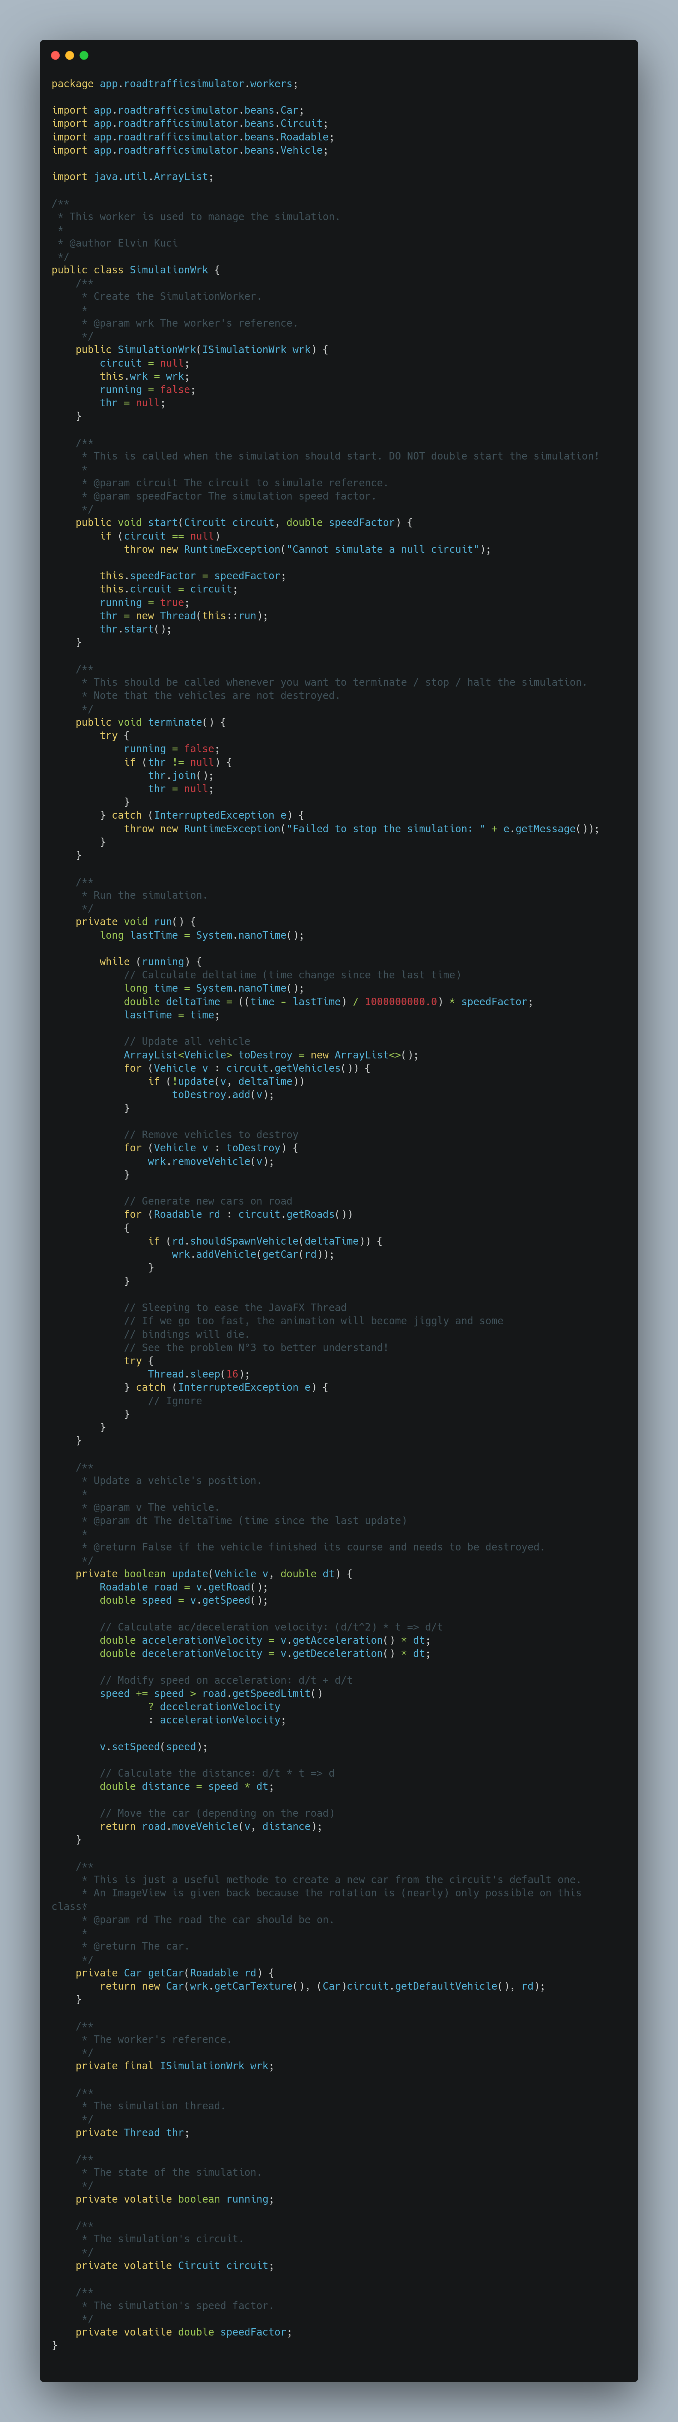

Slide 35
Conclusion
Mandat non terminé
Mais évolutif (TODO: FIND WAY TO SAY THAT)
Gros projet
TODO: ADD PROJECTION?
Très intéressant

Slide 36

Question

